Slide 1
Dokumentenmanagement
ITP2

Slide 2
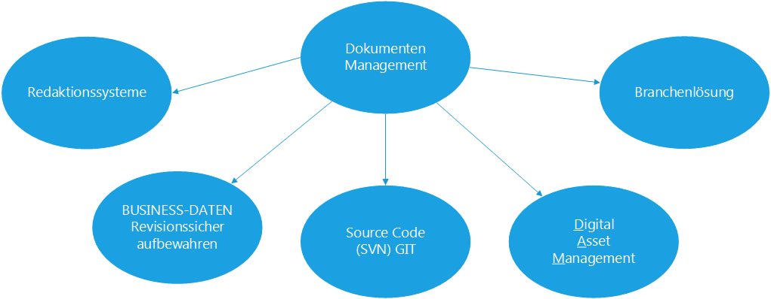
Was kann digitale Aktenablage sein?
Dd

Slide 3
Dokumentenmanagement (1/2)
Zusammenspiel und Abhängigkeit von
Bürokommunikation
Scannen
Arbeitsabläufe verwalten
Elektronische Verwaltung (Ordnerstrukturen)

Slide 4
Dokumentenmanagement (2/2)
Datenbankgestützte Verwaltung elektronischer Dokumente inkl. Versionierung
Metadaten (Autor, Erstellungsdatum, Änderungsdatum, Inhaber)
Vorteile: effizientere Suchen, Analysen und Abfragen → Softwaresystem

Slide 5
Dokument (1/2)
„papiergebundenes Schriftgut“
„Schriftstücke mit hoher inhaltlicher Qualität und rechtlicher Bedeutung“
Echtheit von Dokumenten?
Scan (Wasserzeichen)
Digitale Signatur

Slide 6
Dokument (2/2)
Wie gelangt ein Dokument/Datei in ein DM?
selbsterzeugte Dateien/Datensätze vom System (z.B.: Zugriffslogs)
Arten/Formen von Dokumenten
Dateien, Datensätze
Analog in digitales Format konvertierte Objekte (Videofilme inkl. Ton)
COLD (Computer Output to Laser Disk)

Slide 7
Digitales Dokument
Alle Arten von
schwach- und unstrukturierten Informationen in einem geschlossenen System (Mail, Fax, Scan)
Dateien aus
Textverarbeitungsprogrammen
Datenbankauszug

Slide 8
Betriebswirtschaftliche Perspektive
Strukturiert
Wiederauffindbar
Gewährleistung zur Verfügbarkeit (langfristig → Archivierung)
Verhinderung von Konflikten bzgl. Dokumentenständen (Versionen z.B.: GIT)

Slide 9
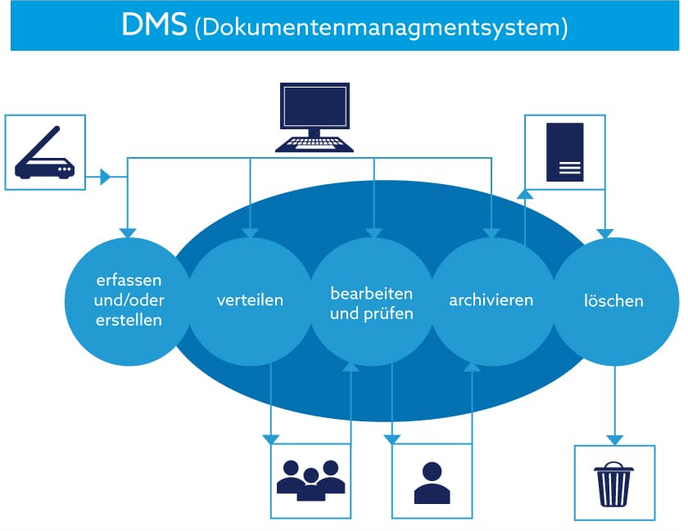
Funktion DMS

Slide 10
Erfassung
Papierdokumente via Scan
Mails, Dokumente über Input-Schnittstelle via Trigger
Sortierung und Ablage manuell/automatisch

Slide 11
Verteilung
Dokumente müssen weitergeleitet werden an die „richtige Stelle“
Rechnungen an die Buchhaltung
Lieferscheine an die Logistik
Angebote an den Key-Accounter

Slide 12
Bearbeitung, Prüfung und Archivierung
Nachvollziehbarkeit der Dokumente (Versionierung)
Archivierung
Gesetzlich
Unternehmensinteressen

Slide 13
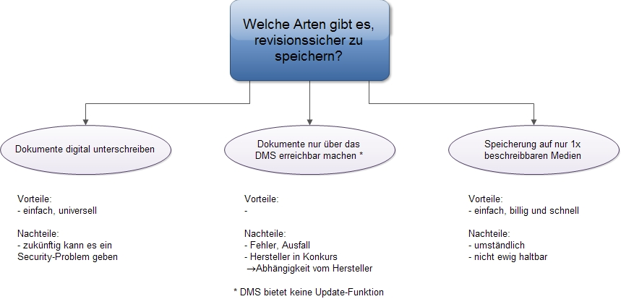
Revisionssichere Speicherung
Notes:
!!! Daten können und dürfen nach der Speicherung nicht mehr bearbeitet werden !!! Daten für zB Finanzamt (FMA)

Slide 14
Löschen
Aufbewahrungspflichten
Belege, Bilanzen, Jahresabschlüsse
Löschungsfristen
Bewerbungen

Slide 15
Digitalisiertes DM
Zu Beginn hoher Aufwand
Kosten, Erfahrung, Infrastruktur
ECM (Enterprise-Content-Management)
Zusammenführung von Informationen (strukturiert, schwachstrukturiert, unstrukturiert)
Strategien und Methoden zur
Erfassung, Verwaltung, Speicherung und Bereitstellung von Inhalten
Ziel: Unterstützung der organisatorischen Prozesse in Unternehmen

Slide 16
Anforderungen DM-Systeme
Erfassung → Verwaltung → Speicherung → Ausgabe (löschen und archivieren) von Dokumenten
Suchfunktionen
Freigaben / Workflow
Collaboration
Notes:
Möglichkeit von Dunkelbuchungen:
Rechnung wird automatisch erkannt
System gibt eine Überweisung in Auftrag (wird zB auch SKONTO abgezogen)
Ohne menschlichen Sachbearbeiter ?
NEIN!
Überweisungen werden üblicherweise kontrolliert

Slide 17
Vorteile von DM-Systeme
Informationen schnell abrufbar
Ortsunabhängig
Zentrale Stelle
Einhaltung von Gesetzen und Richtlinien
Einfache Zusammenarbeit
Automatisierung, Prozessoptimierung
Transparenz, Versionierung, Datensuche

Slide 18
Nachteile von DM-Systeme
Sicherheit (Hackerangriffe)
Kosten (Einführung, Wartung)
Komplexität
Schulungsaufwand

Slide 19
Digitale Aktenablage (VT/NT)
Vorteile | Nachteile
Zentrale Speicherung | Sicherheit (Hackerangriffe)
Zugriffsverwaltung | Schulungsaufwand
Datenaufbereitung
Datensuche (Suche nach Schlagwörtern, …) OCR
Datenanalyse
Platzersparnis
Notes:
OCR … Optional Character Recognition
* Optische Zeichenerkennung
* Texterkennung aus zB Bildern

Slide 20
Geeignete DM-Software (1/2)
Freie Anbieter:
Alfresco (Cloudbasiert)
Bitfarm-Archiv
Open-Xchange
…

Slide 21
Geeignete DM-Software (2/2)
Kostenpflichtige Anbieter:
ELO Office
DokuWare
Proxess
ecoDMS
…

Slide 22
Analyse von DM Software
Eignung und Einsatz
Vertrieb, Version, Informationen
Lizenzmodell und Kosten (Folgekosten)
Komponenten und Features
Systemvoraussetzungen
Konkurrenten?

Slide 23
Analyse von DM Software
Weitere Eigenschaften (+, -)
Schnittstellen zu Programmen
Verfahren
Ablage, Speichern, Verwalten
Offline Bedienbarkeit
Backup Möglichkeiten

